Slide 1
AIDE À LA FEUILLE DE MATCH ÉLECTRONIQUE SIMPLIFIÉE
POUR LES ÉQUIPES ÉVOLUANT EN :
DÉPARTEMENTAL

Slide 2
LA FEUILLE DE MATCH ÉLECTRONIQUE SIMPLIFIEE (FDME)
ERGONOMIQUE, EFFICACE ET INTUITIVE
DONNÉES VÉRIFIÉES, GARANTIES, ET SANS ÉQUIVOQUE
CONNEXION INTERNET INDISPENSABLE POUR CHARGER LES MATCHS ET L’ENVOI DE LA FDME
MAIS UTILISATION SANS CONNEXION À INTERNET POSSIBLE LORS DU MATCH
EN DEPARTEMENTAL, LA FEUILLE DE MATCH SIMPLIFIÉE EST ACTIVÉE PAR DEFAUT

Slide 3
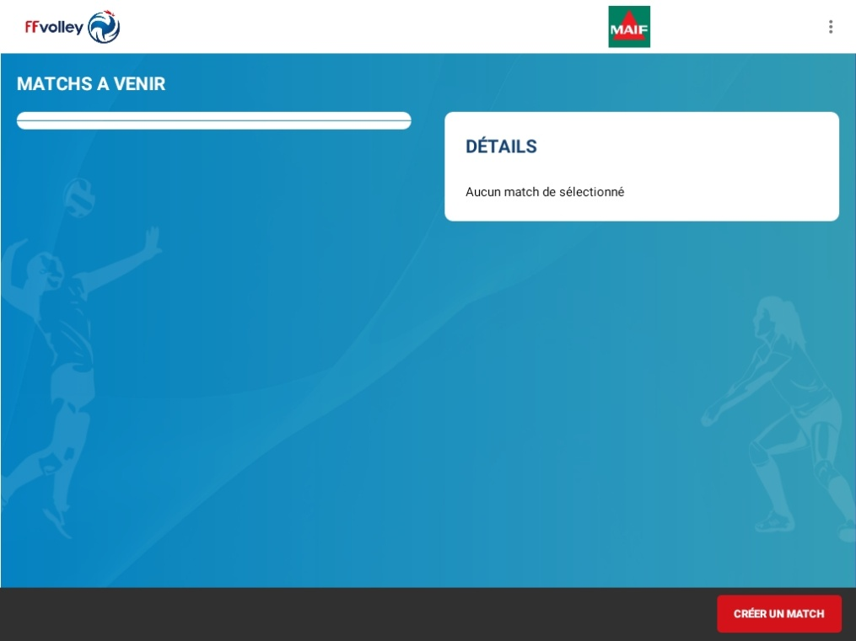
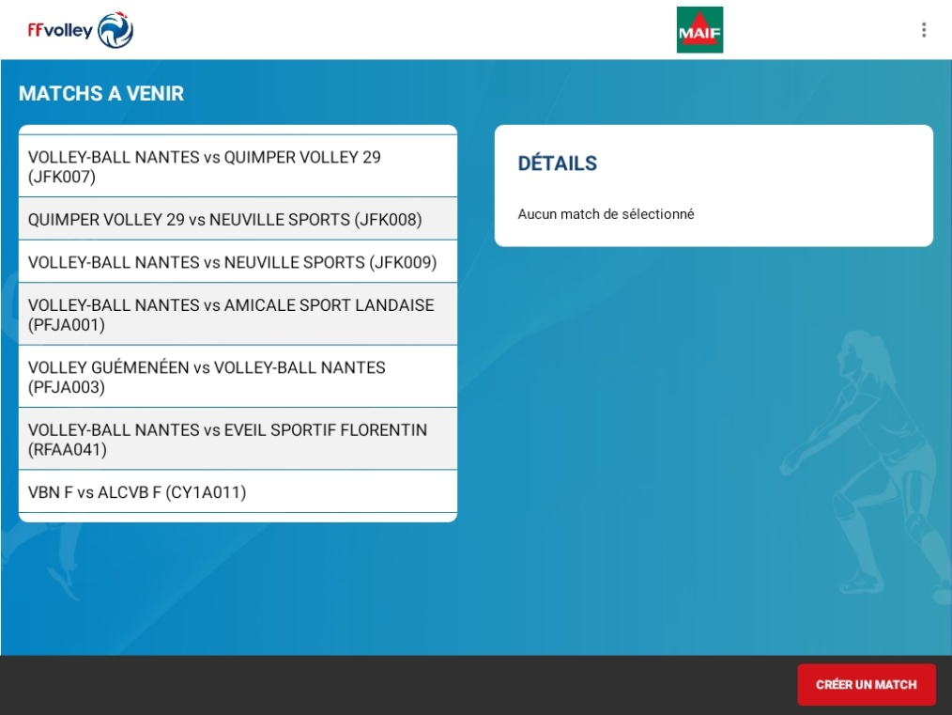
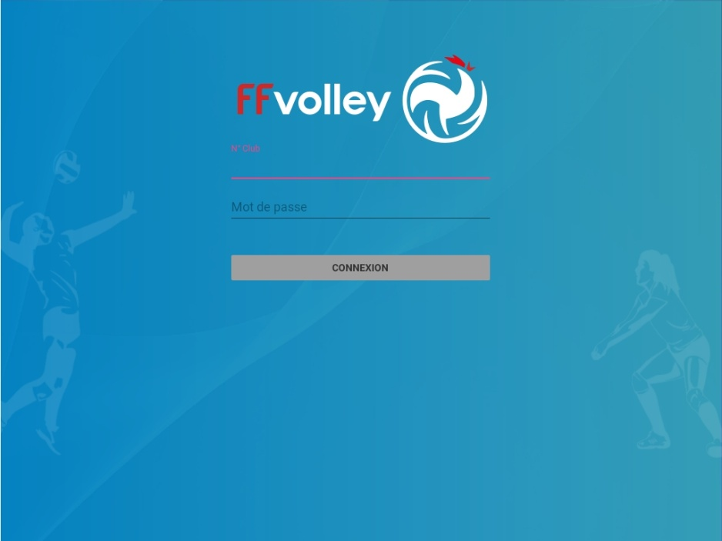
QUAND VOUS ÊTES SUR L’APPLICATION FDME DE VOTRE TABLETTE
VOUS POUVEZ AVOIR 3 ÉCRANS POSSIBLES
Le logiciel n’est pas connecté
Le logiciel est connecté mais
les matchs ne sont pas téléchargés
Le logiciel est connecté et
les matchs sont téléchargés

Slide 4
LE LOGICIEL N’EST PAS CONNECTÉ
IL FAUT DONC SE CONNECTER !

Slide 5
IL VOUS FAUT IMPÉRATIVEMENT UNE CONNEXION INTERNET POUR VOUS CONNECTER
pensez à prendre vos portables pour établir une connexion si besoin
ENTREZ LE NUMERO DU CLUB : XXXXXX
ENTREZ LE MOT DE PASSE DE LA FDME DU CLUB : XXXX
VOUS DEVEZ CONNAITRE LES IDENTIFIANTS DE VOTRE CLUB !!

Slide 6
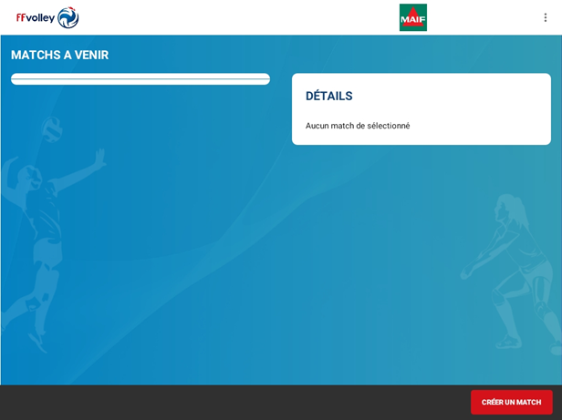
LE LOGICIEL EST CONNECTÉ (LE N° DE VOTRE CLUB ET LE MOT DE PASSE ASSOCIÉ, SONT ENREGISTRÉS) MAIS
LES MATCHS NE SONT PAS TÉLÉCHARGÉS
COMMENT CHARGER LE MATCH À JOUER AINSI
QUE LES LICENCIÉS ?

Slide 7
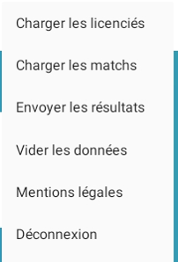
CLIQUEZ SUR LES PETITS POINTS EN HAUT A DROITE
VOUS OBTENEZ UNE LISTE DE PROPOSITIONS
SELECTIONNEZ « CHARGER LES MATCHS »
PUIS « CHARGER LES LICENCIÉS »
LE CHARGEMENT DES LICENCIES PEUT PRENDRE UN PEU DE TEMPS… SOYEZ PATIENTS

Slide 8
LORSQUE LES MATCHS ET LES LICENCIÉS SONT CHARGÉS VOUS OBTENEZ L’ECRAN SUIVANT
= POSSIBILITE
= CAS LE PLUS FREQUENT
POUR N’AVOIR QUE LES MATCHS DU WEEK-END
IL FAUT :
VIDER LES DONNÉES PUIS
CHARGER LES MATCHS ET
CHARGER LES LICENCIÉS

Slide 9
LORSQUE LES MATCHS ET LES LICENCIÉS SONT CHARGÉS VOUS OBTENEZ L’ECRAN SUIVANT
= POSSIBILITE
= CAS LE PLUS FREQUENT

Slide 10
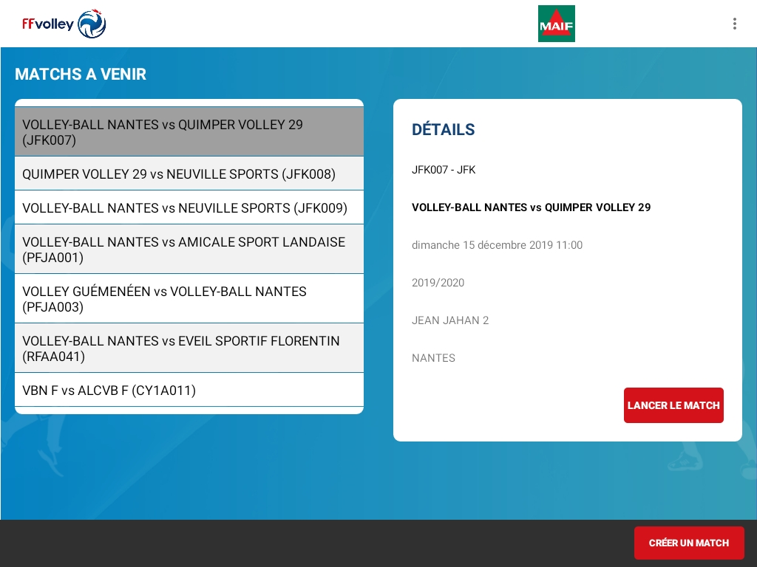
SELECTIONNEZ LE MATCH (pour lequel vous êtes là)
EN CLIQUANT DESSUS
VÉRIFIEZ LES DONNÉES DU MATCH
PUIS :
LANCEZ LE MATCH

Slide 11
PROCÉDURE POUR LA CRÉATION D’UN MATCH ET POUR UN MATCH TEST :
SI VOTRE MATCH NE SE TROUVE PAS SUR LA TABLETTE, SUIVEZ CE LIEN
SI VOUS SOUHAITEZ VOUS ENTRAINER SUR LE COMPTE TEST, SUIVEZ CE LIEN

Slide 12
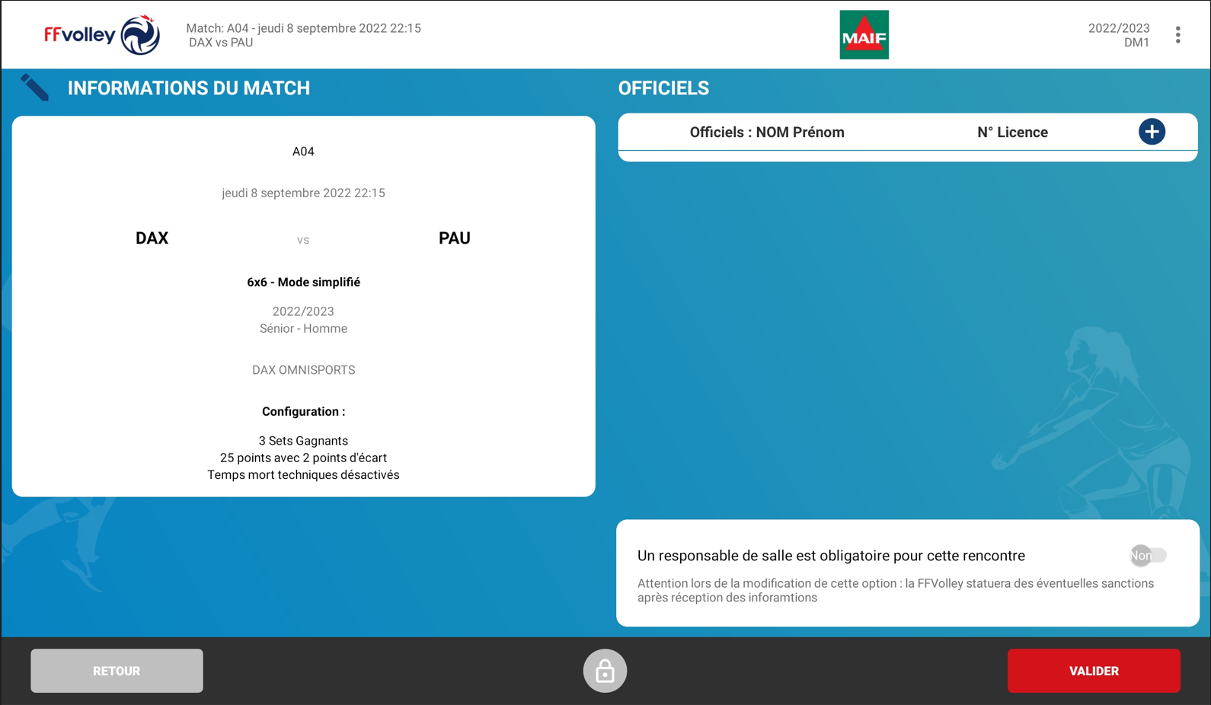
VOUS OBTENEZ L’ECRAN SUIVANT
TOUTES LES INFORMATIONS SUR LE MATCH
SONT PRE-REMPLIES
À PARTIR DE CET ÉCRAN
L’ARBITRE DEVRA D’ABORD RENSEIGNER
LE PAVÉ « OFFICIELS »

Slide 13
COMPLETER LES OFFICIELS EN CLIQUANT SUR
- ARBITRE

Slide 14
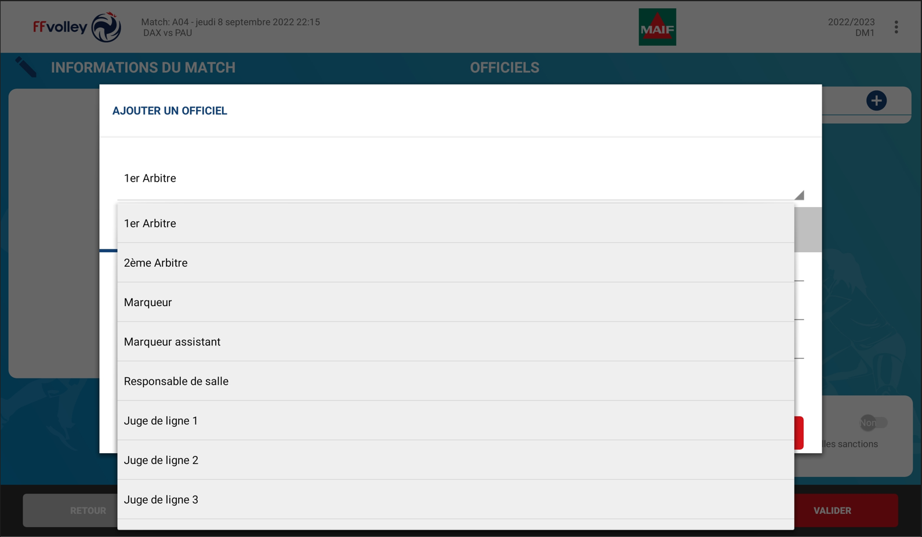
DANS L’ONGLET « AJOUTER UN OFFICIEL » SÉLECTIONNER LE 1 ER ARBITRE

Slide 15
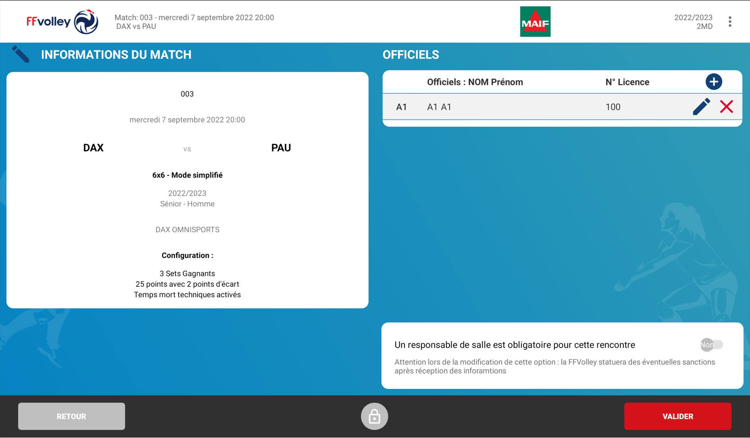
L’ARBITRE POURRA ENSUITE VALIDER

Slide 16
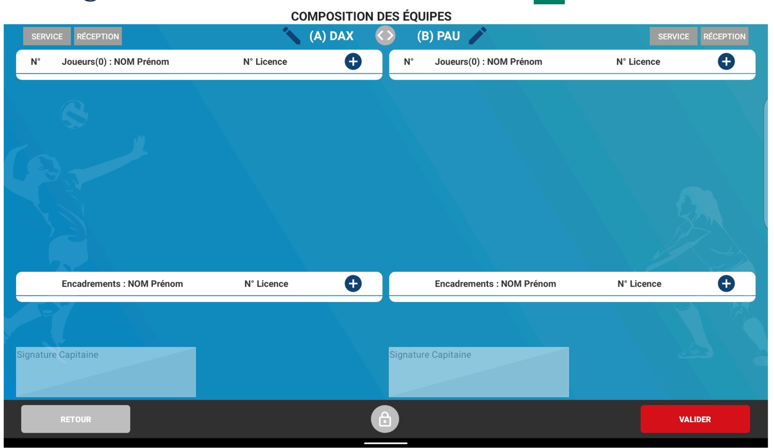
COMPOSITION DES ÉQUIPES
SAISIR LES NOMS DES JOUEURS
EN APPUYANT SUR LE DE CHAQUE
ÉQUIPE
LA SAISIE DES JOUEURS
DE L’ÉQUIPE LOCALE SE FAIT SOIT :
- EN MANUEL
- PAR LE COLLECTIF
- PAR LE CLUB
LA SAISIE DES JOUEURS DE L’ÉQUIPE VISITEUSE SE FAIT UNIQUEMENT
- EN MANUEL
- ou PAR LE COLLECTIF
CHAQUE RESPONSABLE D’ÉQUIPE (COACH OU CAPITAINE) REMPLIT LA COMPOSITION DE SON ÉQUIPE
VOUS OBTENEZ POUR CHAQUE JOUEUR
L’ÉCRAN SUIVANT
PAR DEFAUT L’EQUIPE RECEVANTE EST À GAUCHE

Slide 17
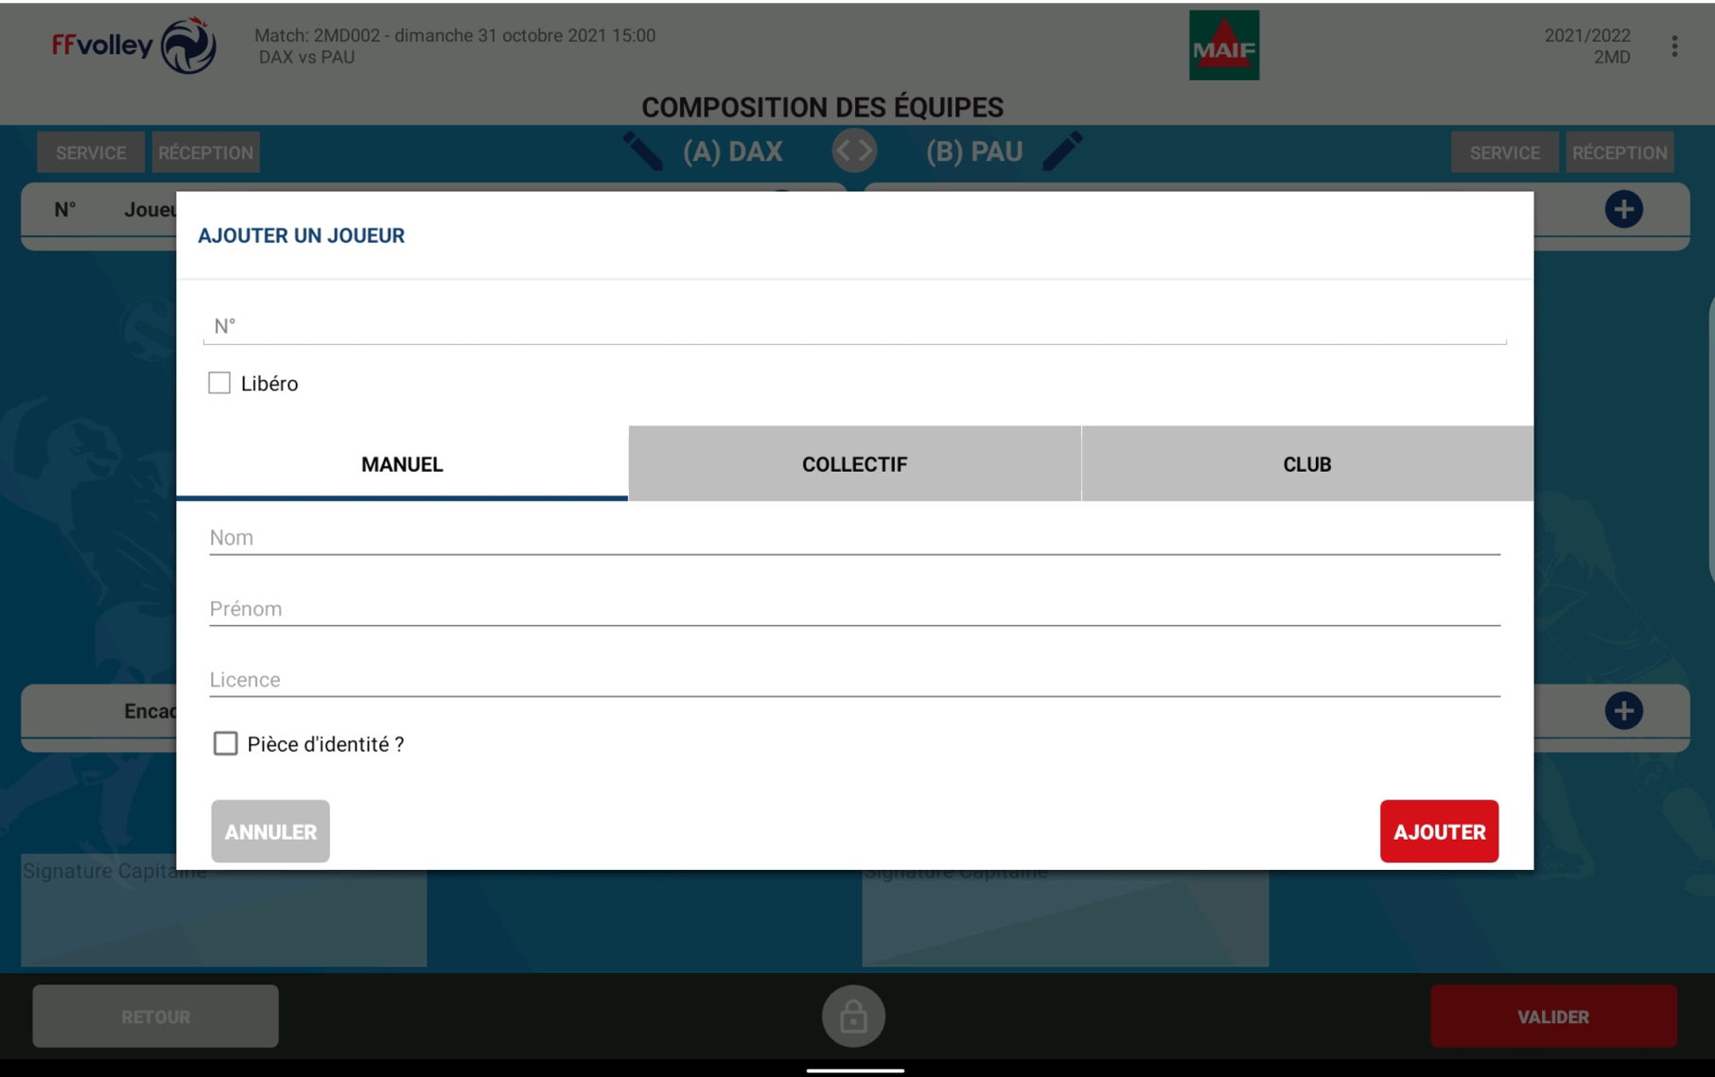
COMPOSITION DES ÉQUIPES
1ÈRE ÉTAPE : VOUS DEVEZ INSCRIRE
LE N° DU JOUEUR
2ÈME ÉTAPE : DANS LE COLLECTIF
SÉLECTIONNEZ UN PAR UN LES
JOUEURS
LES CHAMPS : NOM, PRÉNOM ET
LICENCE SE REMPLISSENT
AUTOMATIQUEMENT
SI VOUS NE TROUVEZ PAS UN JOUEUR DE L’ÉQUIPE LOCALE DANS LE « COLLECTIF » VOUS POUVEZ LE RECHERCHER
DANS LE CLUB OU L’INSCRIRE EN MANUEL
SI VOUS NE TROUVEZ PAS UN JOUEUR DE L’ÉQUIPE ADVERSE DANS LE « COLLECTIF » VOUS NE POURREZ
L’INSCRIRE QU’EN MANUEL

Slide 18
COMPOSITION DES ÉQUIPES
SI LE LIBÉRO EST IDENTIFIÉ VOUS POUVEZ COCHER LA CASE LIBÉRO

Slide 19
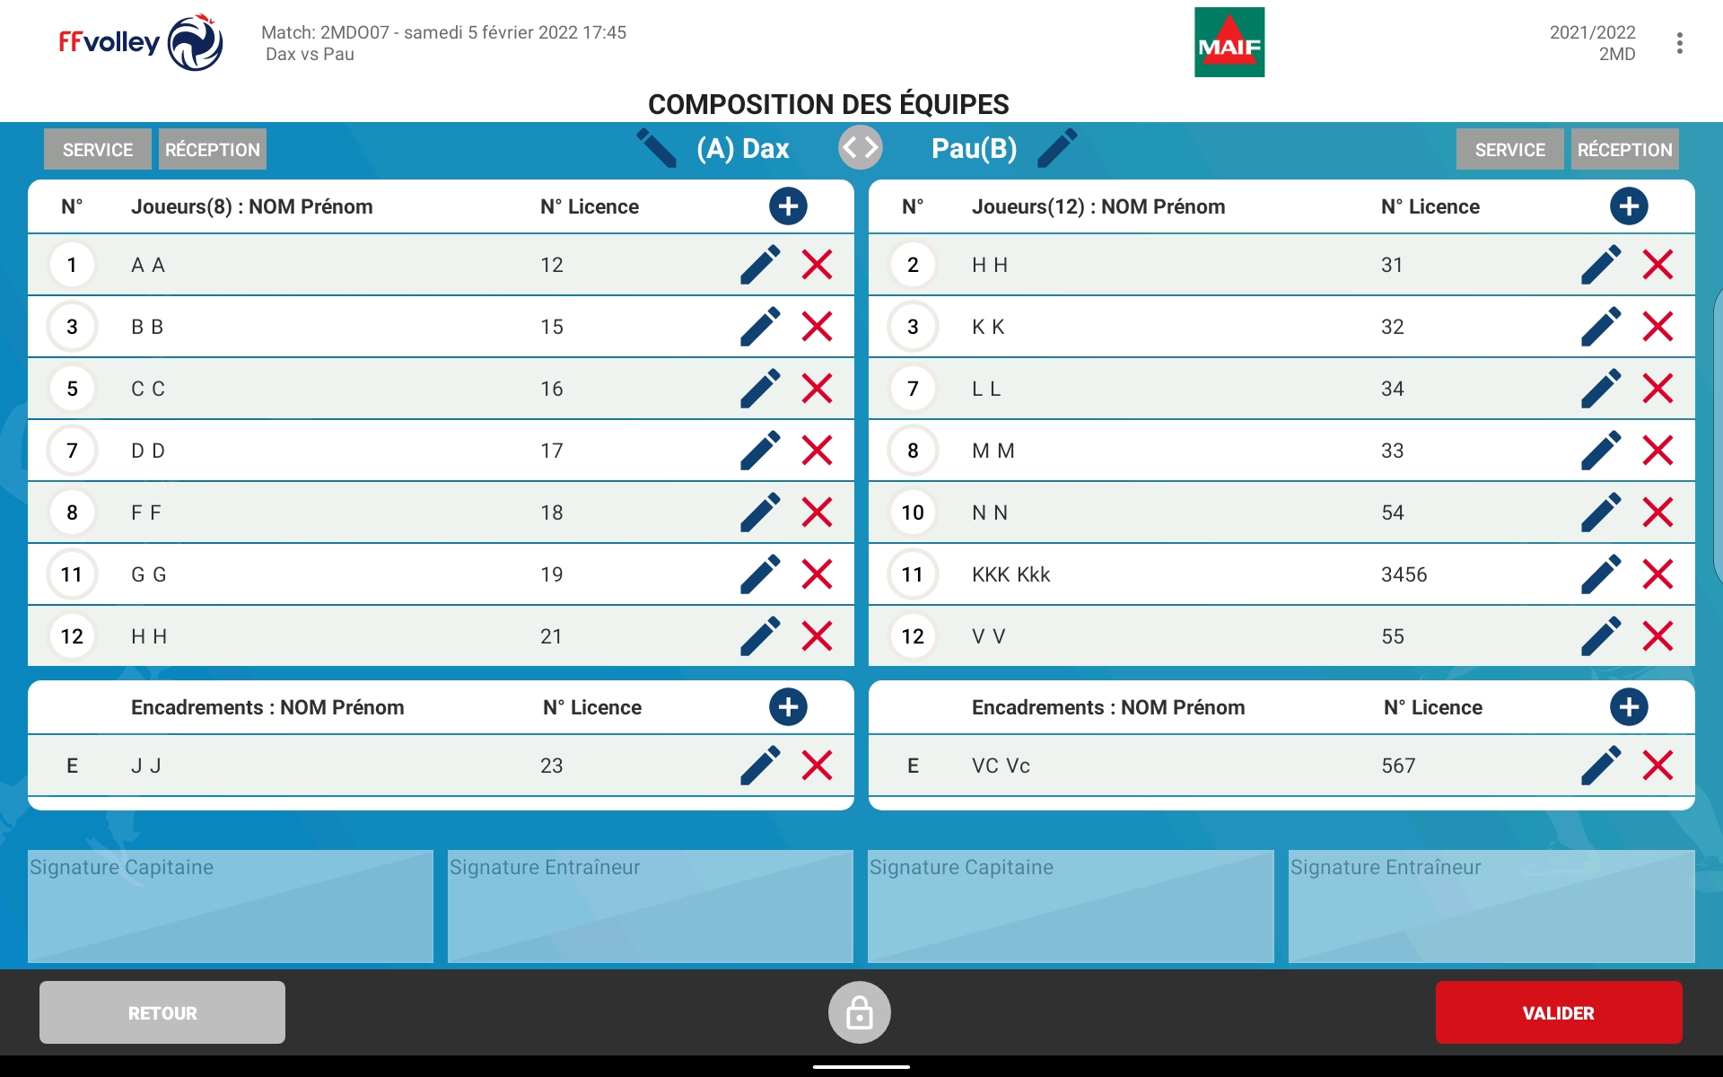
COMPOSITION DES ÉQUIPES
VOUS POUVEZ RENSEIGNER LES LIBEROS
SI CE N’EST DÉJÀ FAIT
EN CLIQUANT SUR LE CRAYON DU JOUEUR
CONCERNÉ
POUR SÉLECTIONNER LES CAPITAINES
CLIQUEZ UNE FOIS SUR SON NUMÉRO

Slide 20
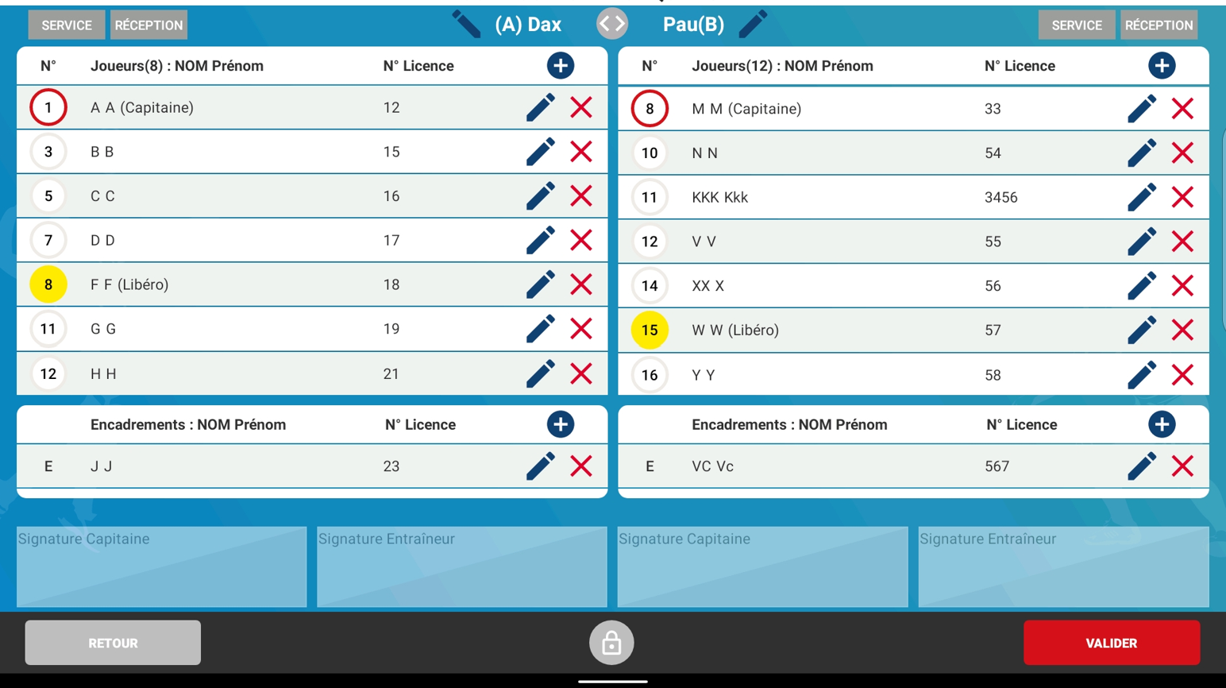
COMPOSITION DES ÉQUIPES
VOICI VOTRE FEUILLE DE MATCH QUAND VOUS AVEZ TERMINÉ DE RENTRER LA COMPOSITION DES ÉQUIPES
LA LISTE DES JOUEURS
POUR CHAQUE ÉQUIPE
LES CAPITAINES CERCLÉS
LES LIBÉROS EN JAUNE
LA LISTE DES ENCADRANTS
POUR CHAQUE ÉQUIPE
LE NOMBRE DE JOUEURS
INSCRITS PAR ÉQUIPE
A CE STADE L’ARBITRE DOIT IMPÉRATIVEMENT VÉRIFIER LA VALIDITÉ DE CHAQUE LICENCE !

Slide 21
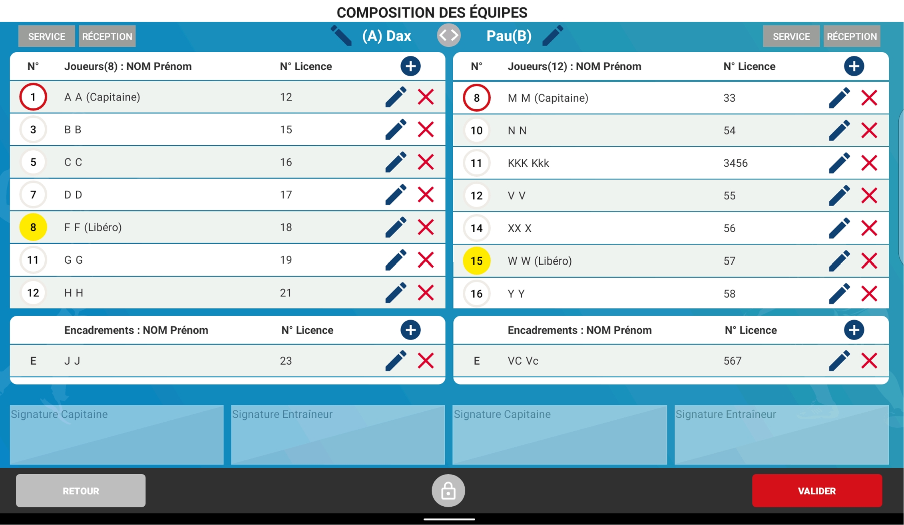
APRES TIRAGE AU SORT ET
AVANT LA SIGNATURE DES CAPITAINES ET ENTRAINEURS,
SELON LE CHOIX DE L’ÉQUIPE QUI A GAGNÉ LE TAS
VOUS POUVEZ INVERSER LES ÉQUIPES
SUR VOTRE TABLETTE EN CLIQUANT
SUR
ET INDIQUER L’ÉQUIPE QUI A LE SERVICE
EN CLIQUANT SUR
(si Dax au service)

Slide 22
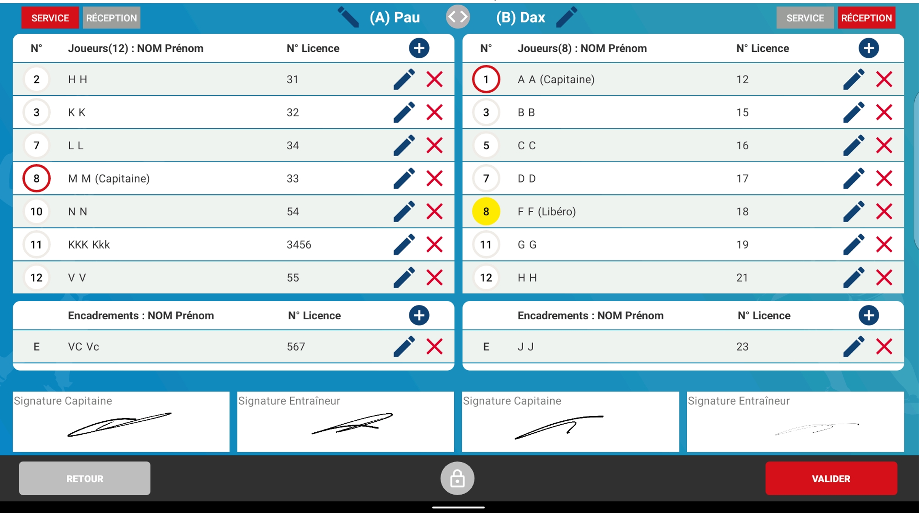
COMPOSITION DES ÉQUIPES
APRES SIGNATURE DES CAPITAINES ET ENTRAINEURS → VALIDER

Slide 23
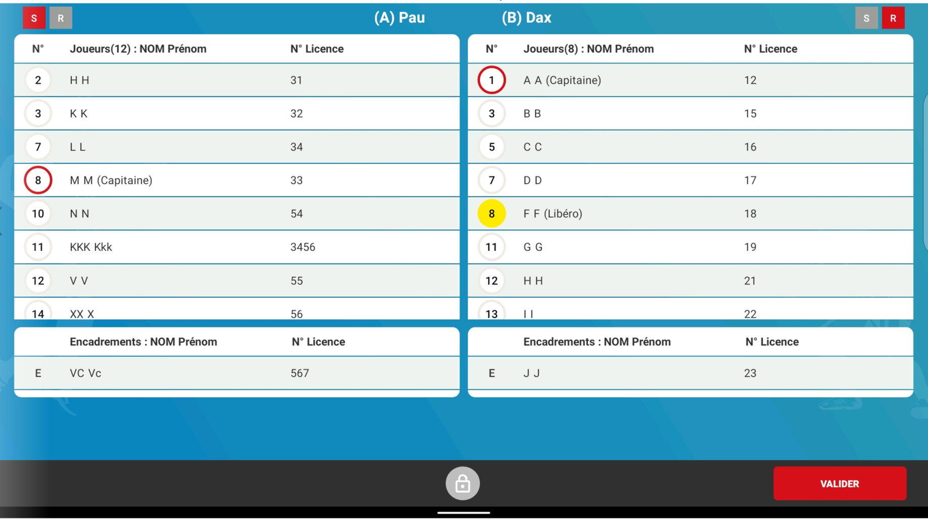
COMPOSITION DES ÉQUIPES
APRES LE TIRAGE AU SORT, CONTROLE DE LA FEUILLE DE MATCH
CONTRÔLE :
- DU NOMBRE DE JOUEURS
- DES NUMÉROS DE MAILLOTS
- DES CAPITAINES
- DES LIBÉROS
A CE STADE IL EST ENCORE POSSIBLE
DE CORRIGER LES DONNÉES DU MATCH
EN ENTRANT DANS LE CADENAS
SI LES DONNEES SONT MODIFIÉES LES CAPITAINES ET ENTRAINEURS DEVRONT SIGNER À NOUVEAU

Slide 24
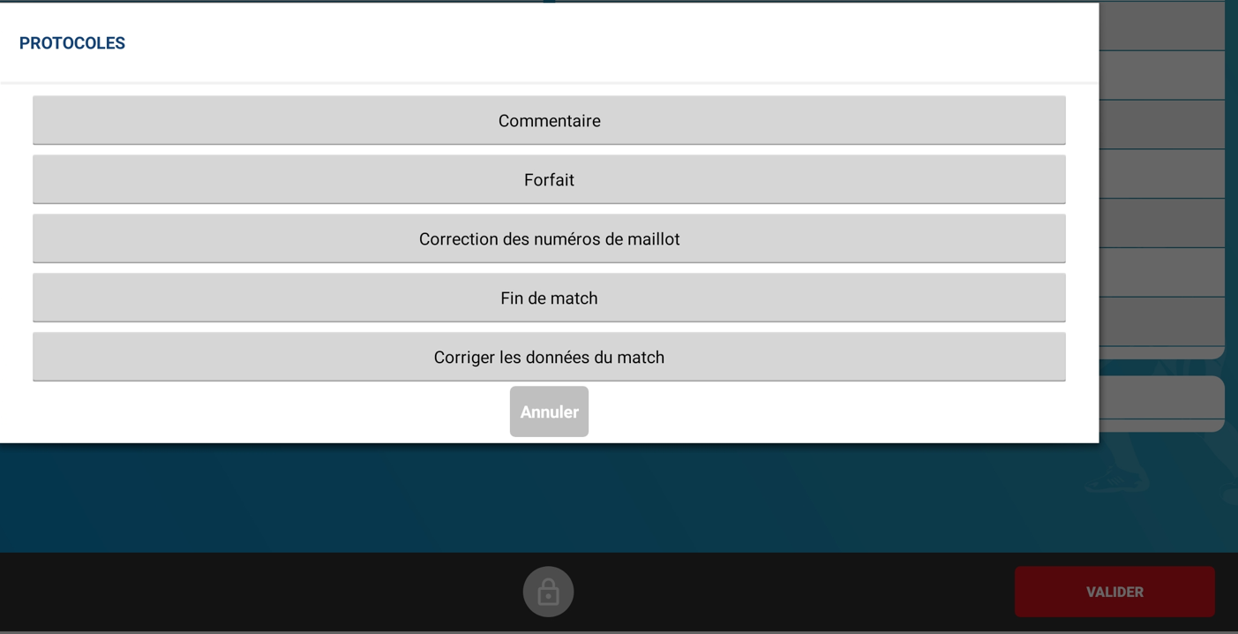
COMPOSITION DES EQUIPES VALIDÉES
Choix des modifications
AUCUNE MODIFICATION CONCERNANT
LES DONNÉES DU MATCH N’EST POSSIBLE
LORSQUE LE MATCH EST LANCÉ
Accès Cadenas pour toutes modifs…
CODE DU CADENAS =
Saison en cours
Exemple pour la saison 2022-2023
L’ACCÈS CADENAS = 2223
l

Slide 25
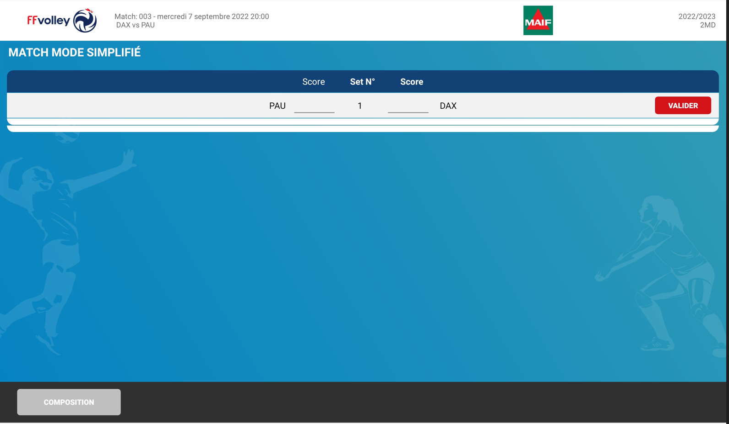
DEBUT DU MATCH
L’ARBITRE DEVRA SAISIR
APRÈS CHAQUE SET LE RÉSULAT DU SET ET VALIDER

Slide 26
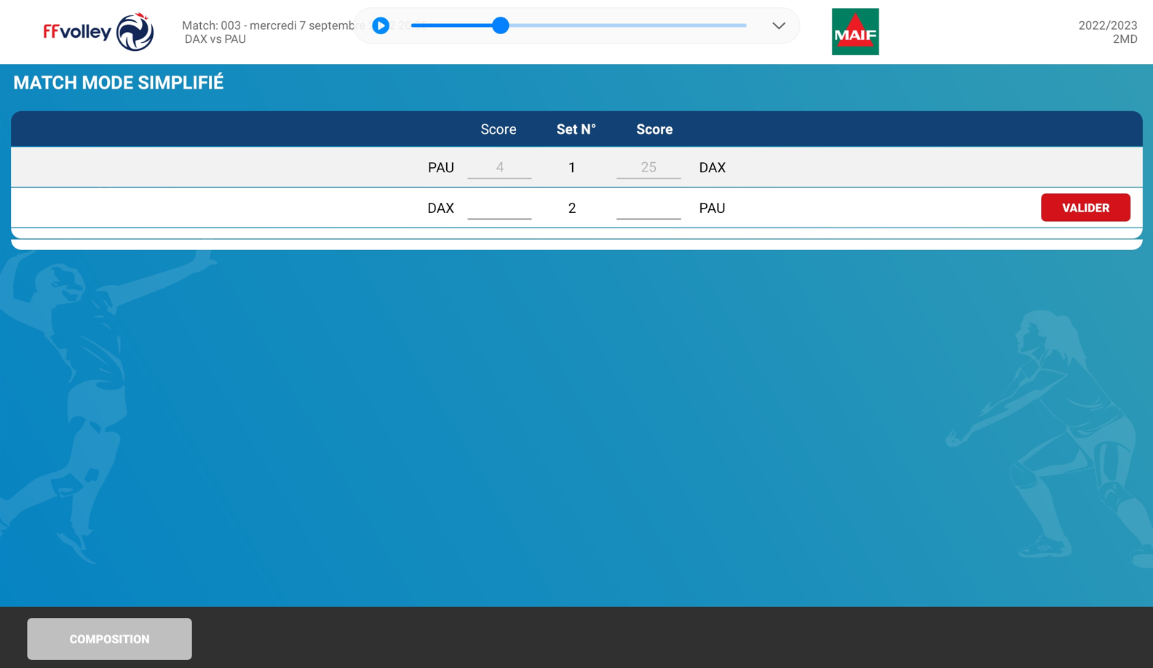
DEBUT SET SUIVANT
!! ATTENTION : LORS DE LA SAISIE DES RESULTATS DES SETS LES EQUIPES SONT INVERSÉES

Slide 27
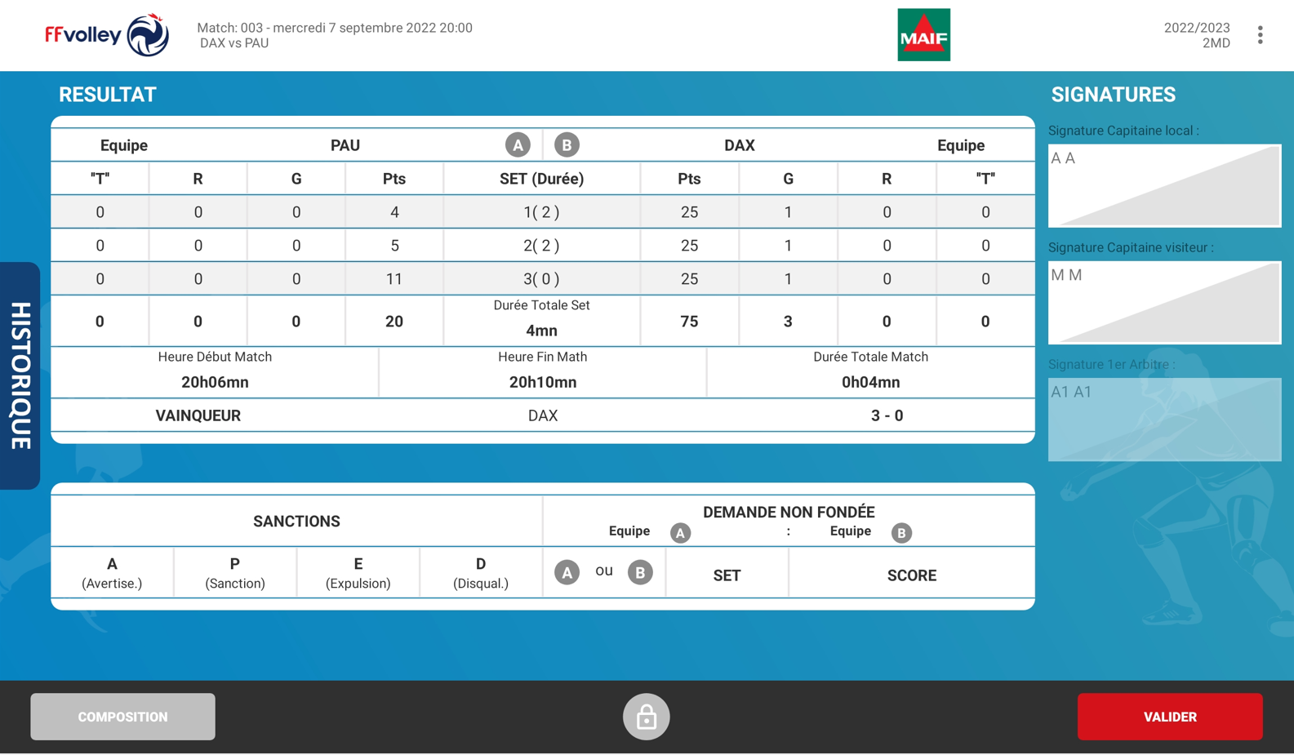
FIN DU MATCH – CONTRÔLE
LORSQUE VOUS VALIDEZ LE SCORE DU DERNIER SET, VOUS OBTENEZ LA FEUILLE DE MATCH SUIVANTE :
AVANT SIGNATURE VÉRIFICATION DE LA FDME
VÉRIFICATION DU :
- VAINQUEUR
- SCORE

Slide 28
FIN DU MATCH – CONTRÔLE ET SIGNATURE
APRÈS VÉRIFICATION DE LA FDME, LES SIGNATURES SE FONT RESPECTIVEMENT
DANS L’ORDRE SUIVANT :
LE CAPITAINE DE L’ÉQUIPE LOCALE
(APRÈS AVOIR CONTRÔLÉ LA FDME)
LE CAPITAINE DE L’ÉQUIPE VISITEUSE
(APRÈS AVOIR CONTRÔLÉ LA FDME)
L’ARBITRE

Slide 29
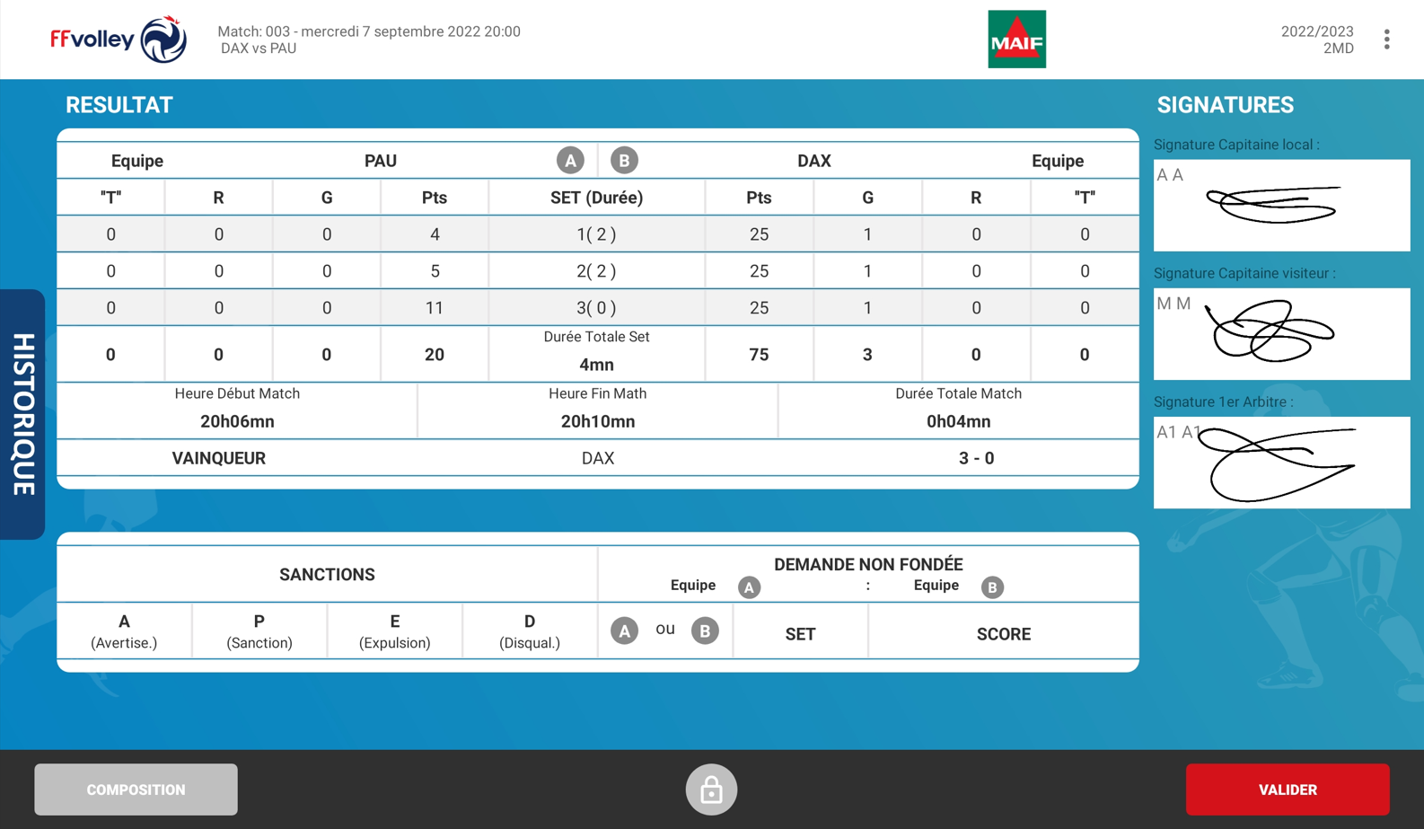
FIN DU MATCH
QUAND TOUTES LES SIGNATURES SONT FAITES VOUS POUVEZ VALIDER !

Slide 30
FIN DU MATCH
PAR SÉCURITÉ FAITES UNE CAPTURE D’ÉCRAN DE LA FDME
SUR LA PLUPART DES TABLETTES LA CAPTURE D’ÉCRAN SE FAIT EN APPUYANT SIMULTANÉMENT SUR LES TOUCHES
VOLUME ET MARCHE / ARRÊT

Slide 31
ENVOI DES RÉSULTATS
IL EST DE VOTRE RESPONSABILITÉ D’ENVOYER LE RÉSULAT DU MATCH AVANT DE QUITTER LE GYMNASE
POUR RAPPEL VOUS DEVEZ DISPOSER D’UNE CONNECTION INTERNET POUR CHARGER LES MATCHS ET ENVOYER LES RÉSULTATS
VÉRIFIEZ LA CONNEXION INTERNET DE VOTRE TABLETTE !!

Slide 32
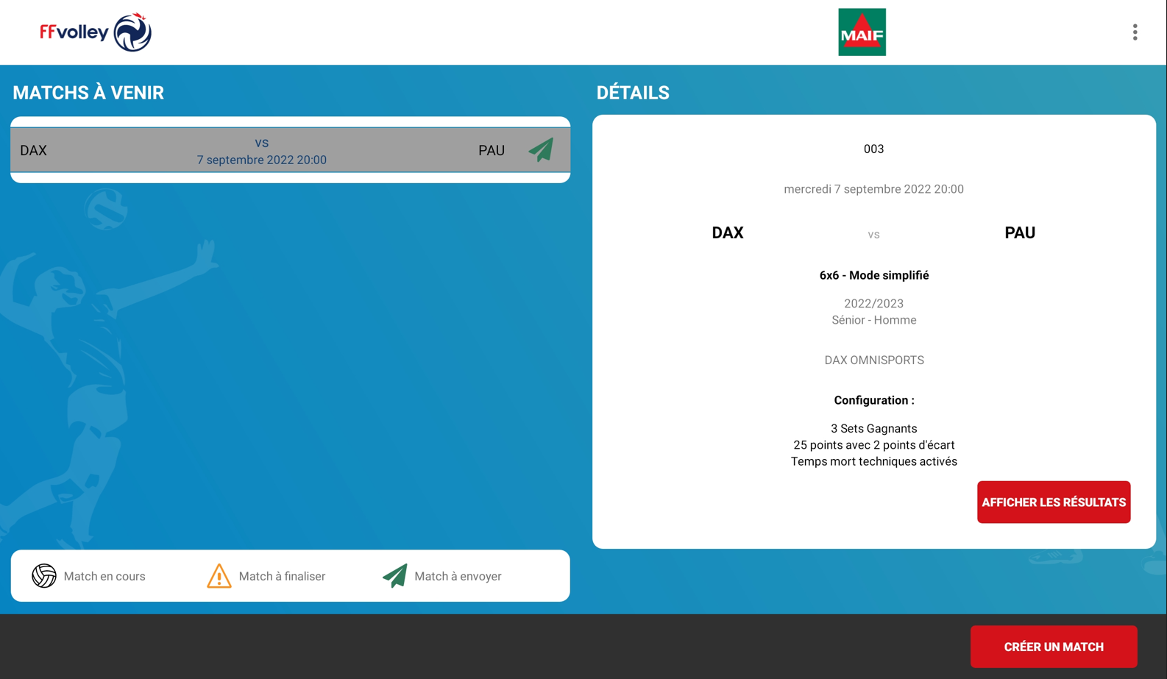
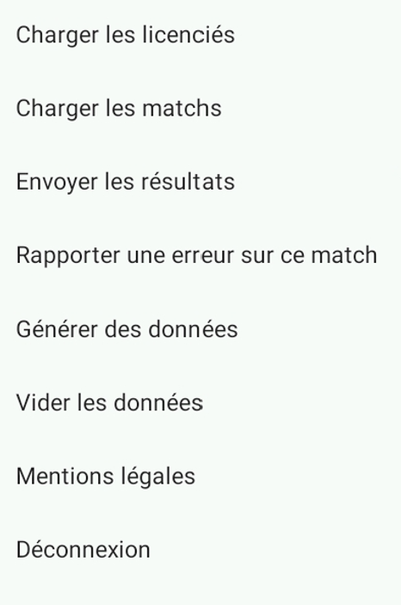
ENVOI DES RESULTATS
PUIS CLIQUER SUR LES 3 PETITS
ENVOYEZ LES RESULTATS
SÉLECTIONNER LE MATCH À ENVOYER

Slide 33
ENVOI DES RESULTATS
UN MESSAGE VOUS INDIQUERA SI VOTRE MATCH A BIEN ÉTÉ ENVOYÉ !
SI VOUS AVEZ RENCONTRÉ UN PROBLÈME LORS DE L’ENVOI :
FAITES LE SAVOIR À UN DIRIGEANT DU CLUB
PRÉCISEZ-LUI QUE VOUS AVEZ FAIT UNE CAPTURE D’ÉCRAN DE LA FDME

Slide 34
MERCI A TOUS POUR VOTRE ATTENTION
MAINTENANT À VOUS DE JOUER !!

Slide 35
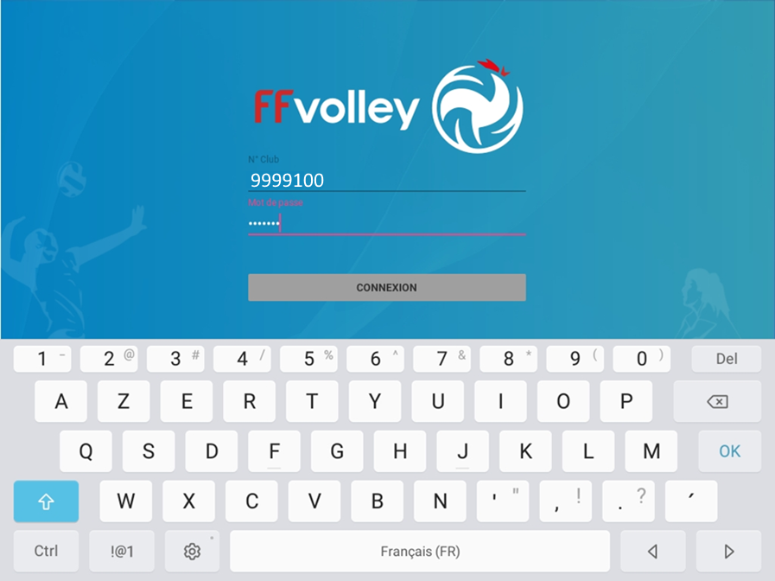
COMPTE TEST
POUR FAIRE UN MATCH TEST, SAISIR LES INFORMATIONS SUIVANTES :
ENTRER LE NUMERO DU CLUB : 9999100 (match test)
ENTRER LE MOT DE PASSE DE LA FDME : AAAAAAA (match test)

Slide 36
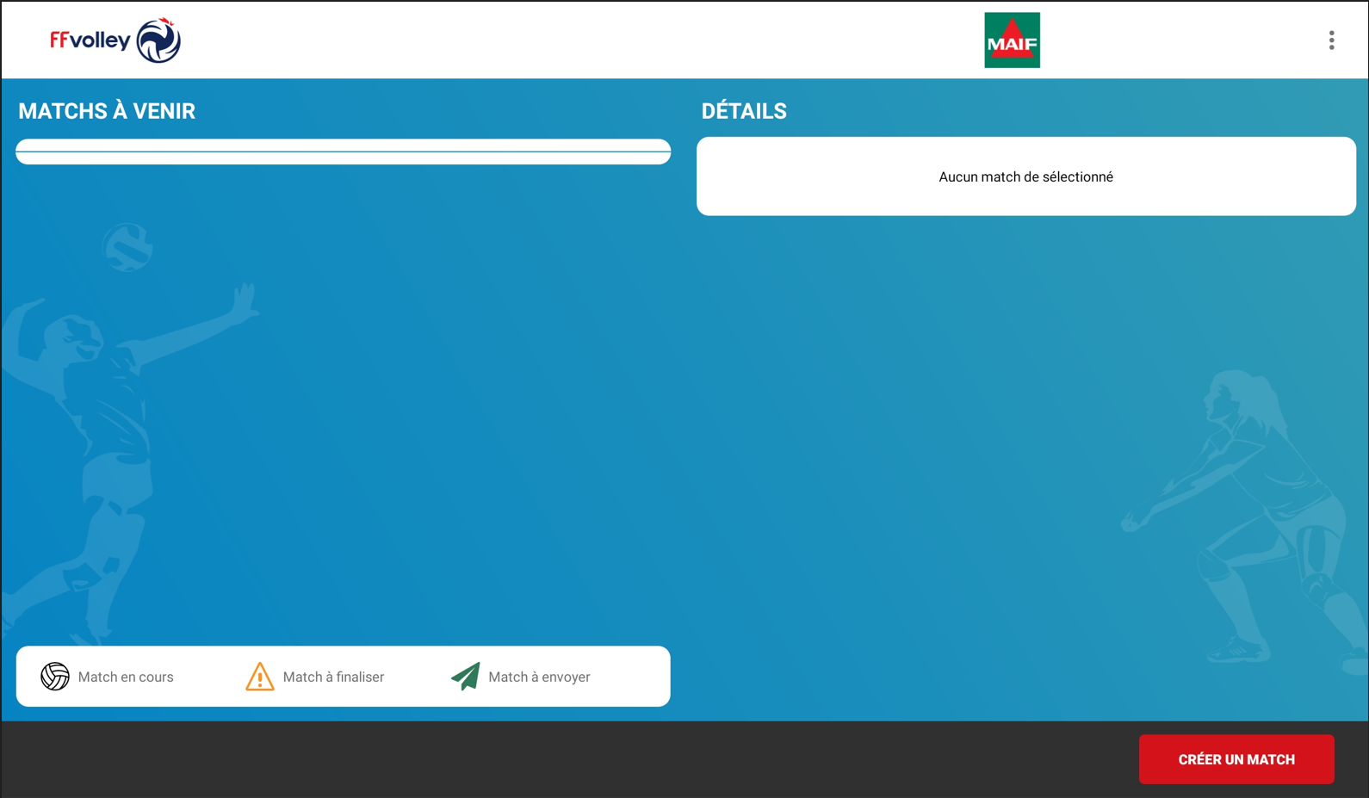
CREATION D’UN MATCH
UNE FOIS CONNECTE, CLIQUER SUR CRÉER UN MATCH

Slide 37
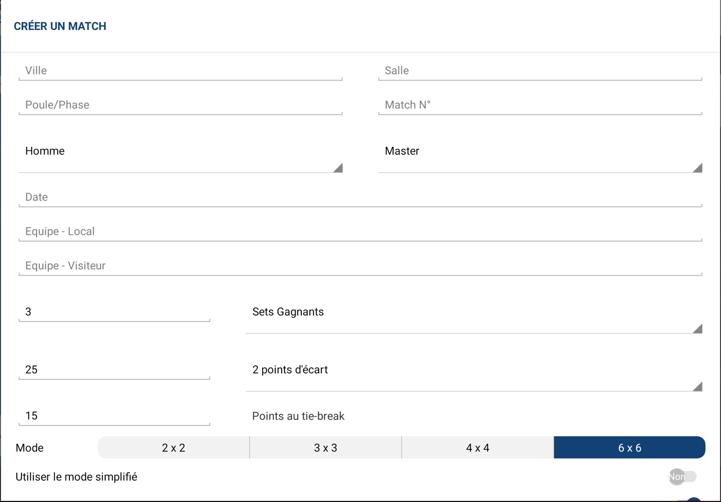
CREATION D’UN MATCH
SAISIR LES INFORMATIONS SUIVANTES :
- VILLE
- SALLE
- POULE / PHASE
- MATCH N°
- SELECTION SEXE
- SELECTION CATEGORIE
- DATE
- EQUIPE - LOCAL
- EQUIPE - VISITEUR
- ACTIVER LE MODE SIMPLIFIE
PUIS VALIDER

Slide 38
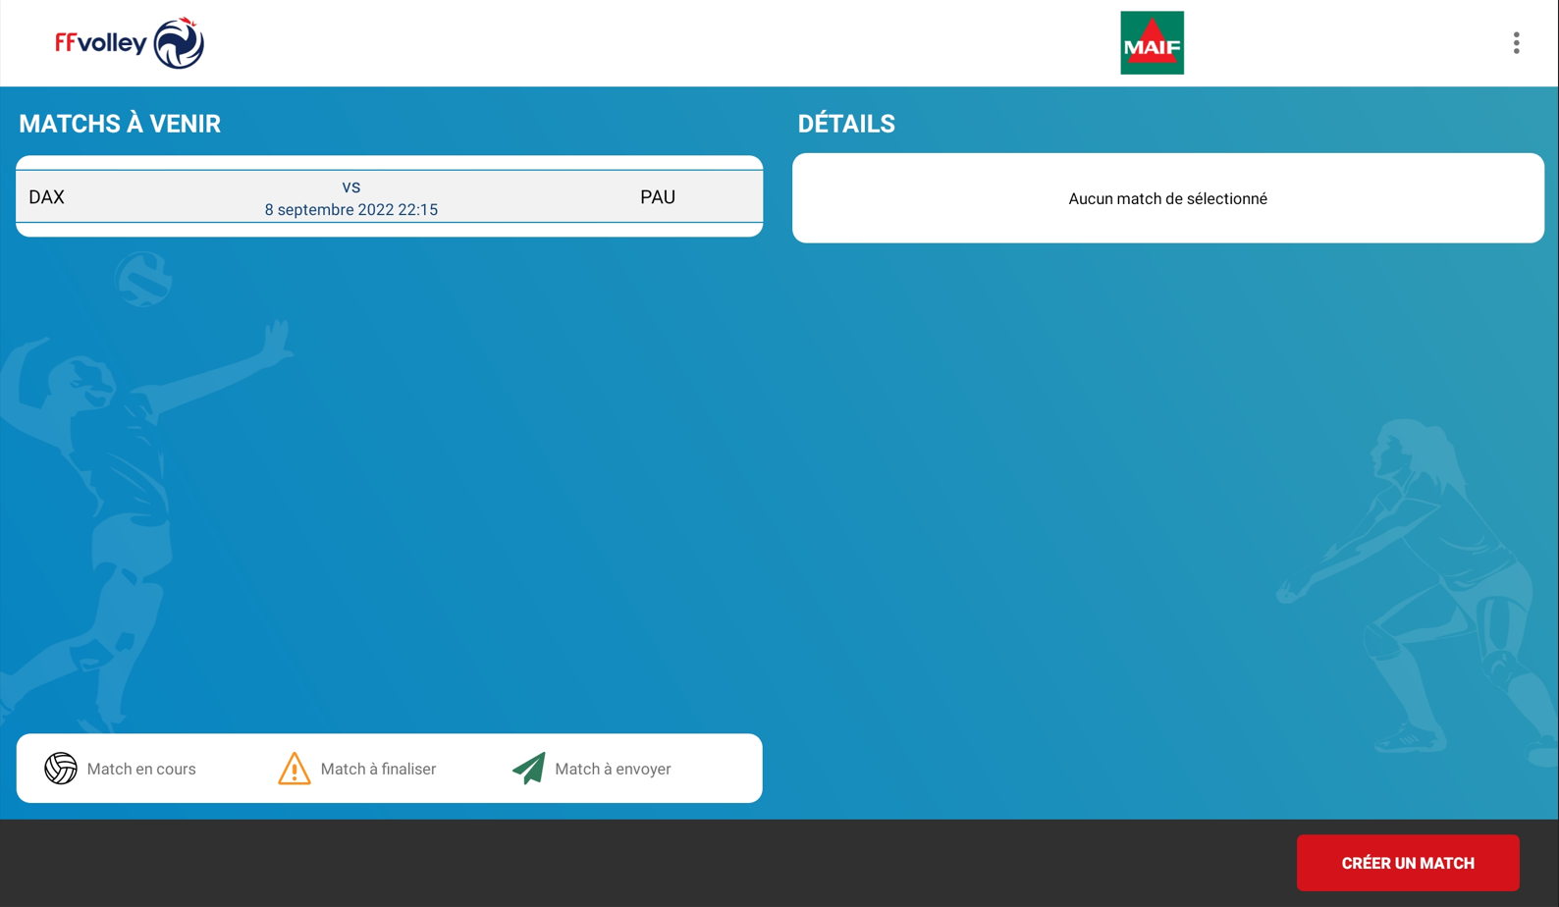
CREATION D’UN MATCH
QUAND LE MATCH CRÉÉ EST VALIDÉ,
CETTE PAGE S’AFFICHE.
SELECTIONNER LE MATCH
ET REPRENDRE A LA DIAPO 9

